Slide 1
«Бизнес-план вокальной студии»
Направление: Бизнес-план
Тема работы:
Работу выполнила:
Ученица 9Б класса
Школы №133
Ленская Алёна

Slide 2
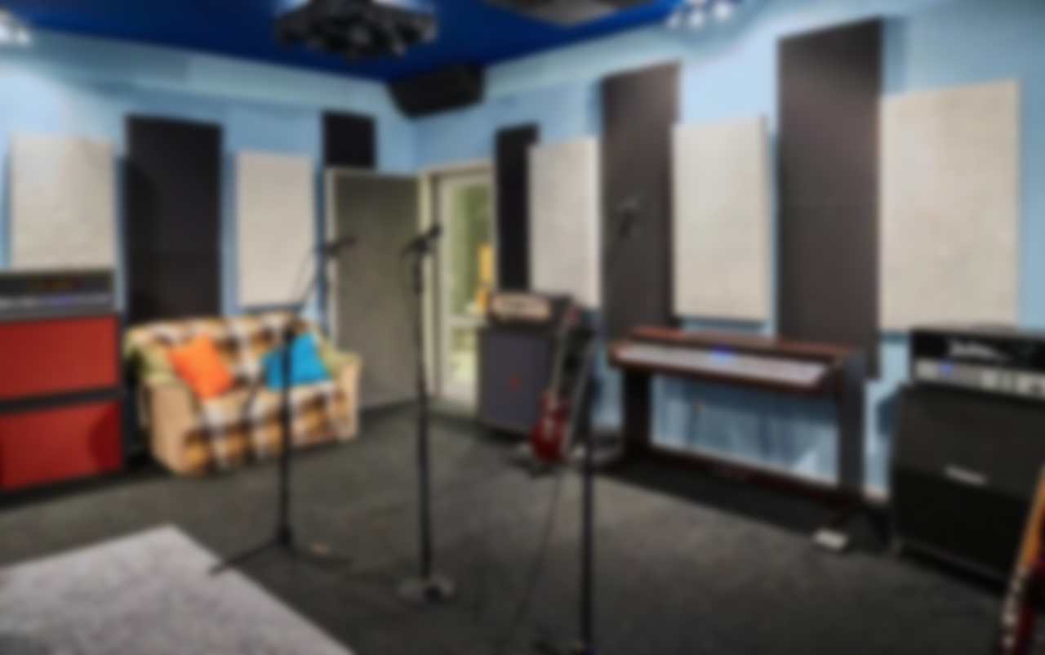
Сегодня мы рассмотрим:
Резюме студии.
Цели организации.
Способы рекламирования.
Виды услуг и их стоимость.
Необходимое помещение.
Оборудование.
Выбор педагогов.
Организационный план.
Риски.

Slide 3
РЕЗЮМЕ
1000×750
Бизнес-план разработан с целью создания профессиональной вокальной студии «Voice range».

Slide 4
Задачи организации:
«Поставить» голос ученикам студии.
Помочь ученикам открыться на сцене.
Продвинуть опытных певцов на новый уровень.
Дать возможность записать свой трек в профессиональной студии записи.

Slide 5
Конкуренты:
--- государственные дошкольные образовательные учреждения;
--- учреждения дополнительного образования;
--- частные студии развития.

Slide 6
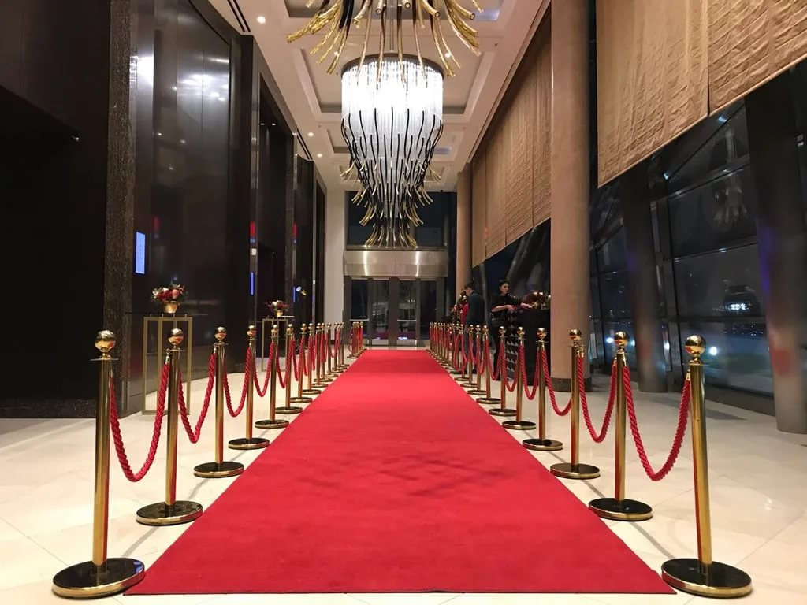
РЕКЛАМА

Slide 7
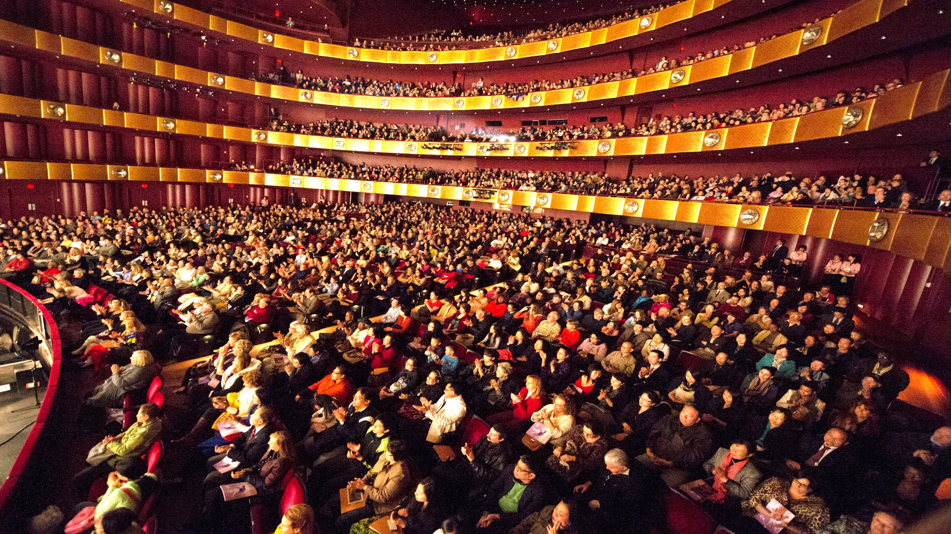
Стоимость услуг:
Индивидуальное занятие - 600руб.
Абонемент на 10 занятий – 5 700руб. (скидка 5%)
На 20 занятий – 11 400руб.
Занятие в группах – 400руб.
Абонемент на 10 занятий – 3 600руб. (скидка 10%)
На 15 занятий– 5 400руб.
Запись песни в студии звукозаписи – 1 200руб.

Slide 8
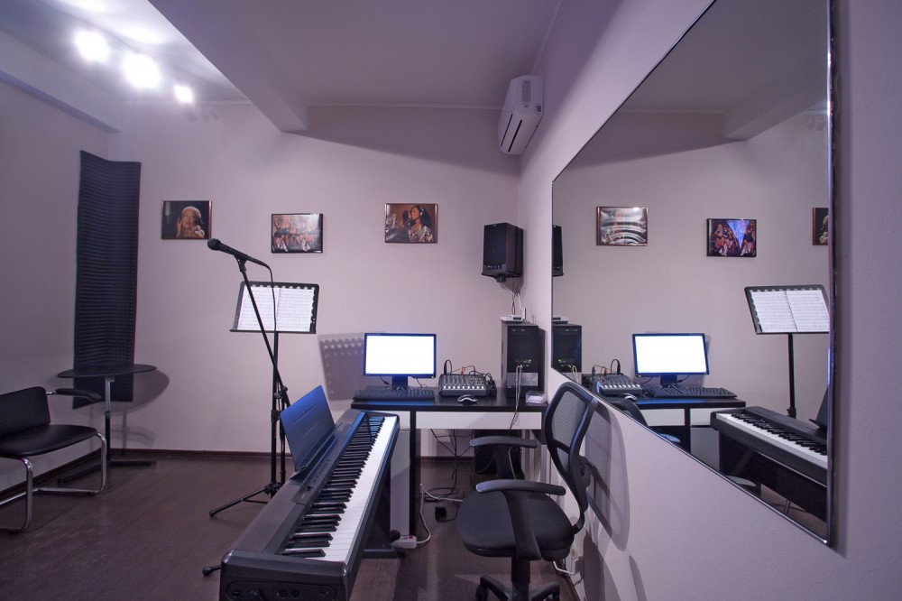
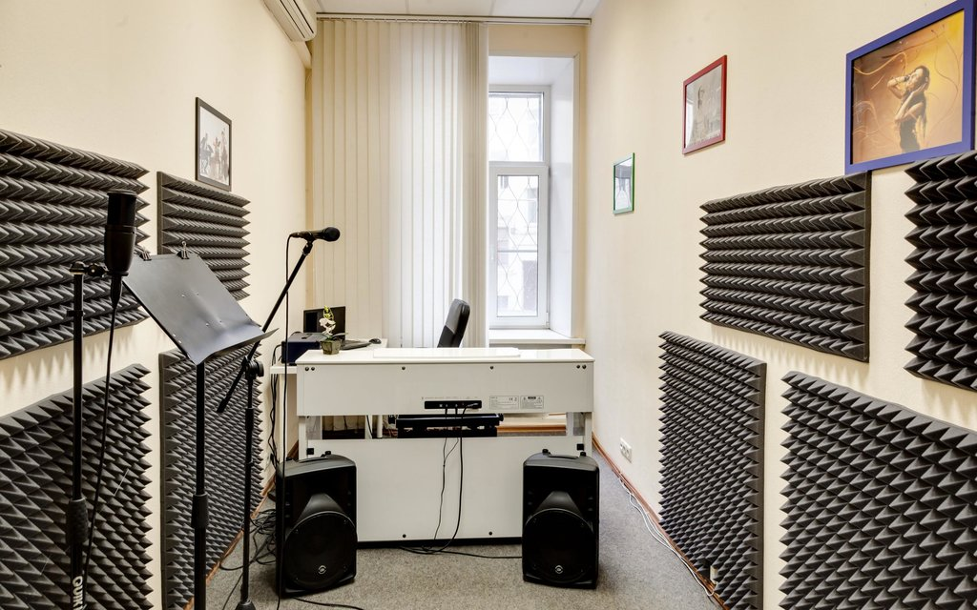
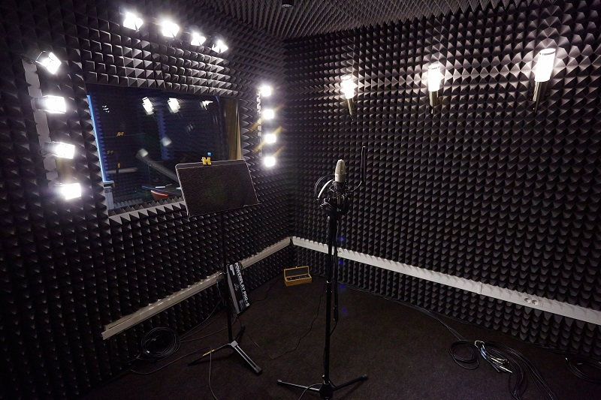
Помещение:

Slide 9
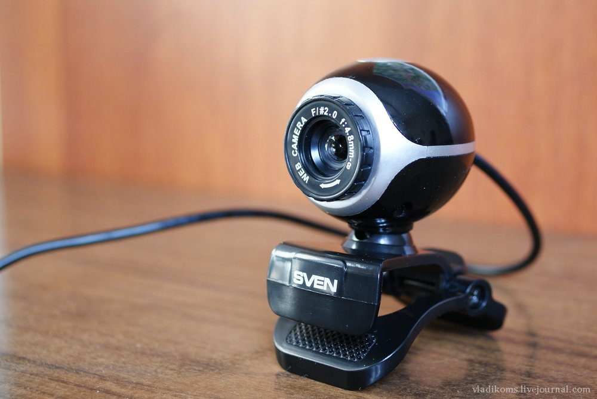
Оборудование:

Slide 10
В обязанности педагога-вокалиста входит:
Проводить групповые либо индивидуальные занятия с учениками.
Формировать у исполнителей навыки по поддержанию устойчивости интонаций, а также развивать чувство тембрового строя.
Заниматься постановкой певческого дыхания.
Быть улыбчивым.
Мотивировать учеников.

Slide 11
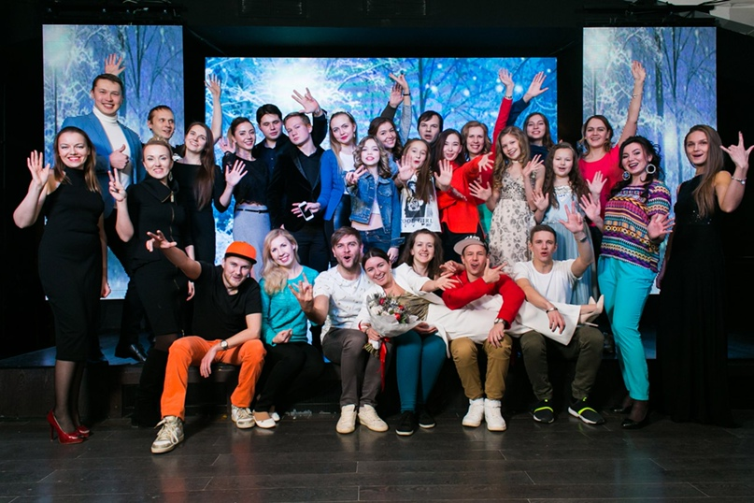
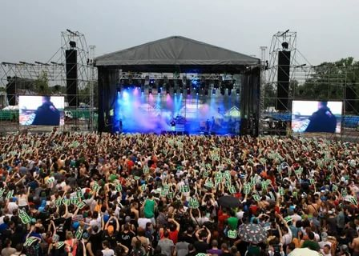
Организационный план

Slide 12
Риски:
Появление конкуренции со стороны государственных дошкольных учреждений, дворцов культуры.
Снижение покупательской способности населения.
Непредвиденное повышение затрат, недостаточное получение доходов.

Slide 13
Оценка эффективности и расходы

Slide 14
Список литературы:
Баринов, В.А. Бизнес-планирование: Учебное пособие / В.А. Баринов. - М.: Форум, 2018.
Бизнес-планирование: Учебное пособие / Под ред. В.З. Черняка, Г.Г. Чараева. - М.: Юнити, 2012.
Абрамс, Р. Бизнес-план на 100%. Стратегия и тактика эффективного бизнеса / Р. Абрамс. - М.: Альпина Паблишер, 2019.

Slide 15
Спасибо за внимание!

